Slide 1
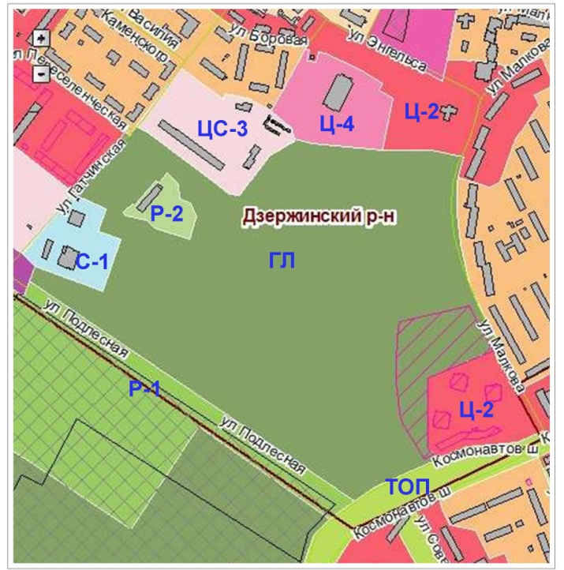
ПРЕДЛОЖЕНИЯ ПО ВНЕСЕНИЮ ИЗМЕНЕНИЙ В ПРАВИЛА ЗЕМЛЕПОЛЬЗОВАНИЯ И ЗАСТРОЙКИ Г.ПЕРМИ
территории расположенной в кадастровом квартале 59:01:4410998

Slide 2
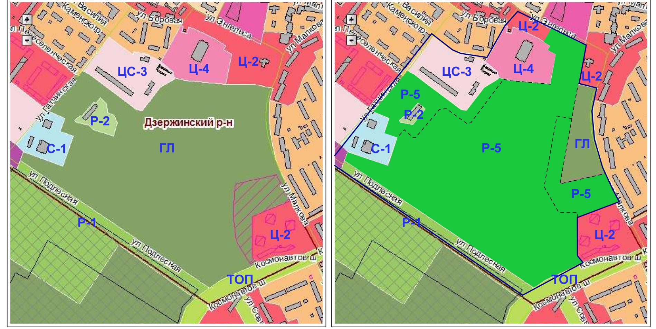
ПРЕДЛОЖЕНИЯ ПО ВНЕСЕНИЮ ИЗМЕНЕНИЙ В ПРАВИЛА ЗЕМЛЕПОЛЬЗОВАНИЯ И ЗАСТРОЙКИ Г.ПЕРМИ
Площадь рассматриваемой территории, расположенной в кадастровом квартале59:01:4410998, свободной от прав третьих лиц, составляет 33,4 га.
Согласно Генеральному Плану города Перми рассматриваемая территория относится к функциональной зоне ТСП-Р – Зона рекреационных и специальных объектов.
В соответствии с ПЗЗ г. Перми рассматриваемая территория расположена в следующих зонах: ГЛ, Ц-2, ЦС-3, С-1, Р-2.

Slide 3
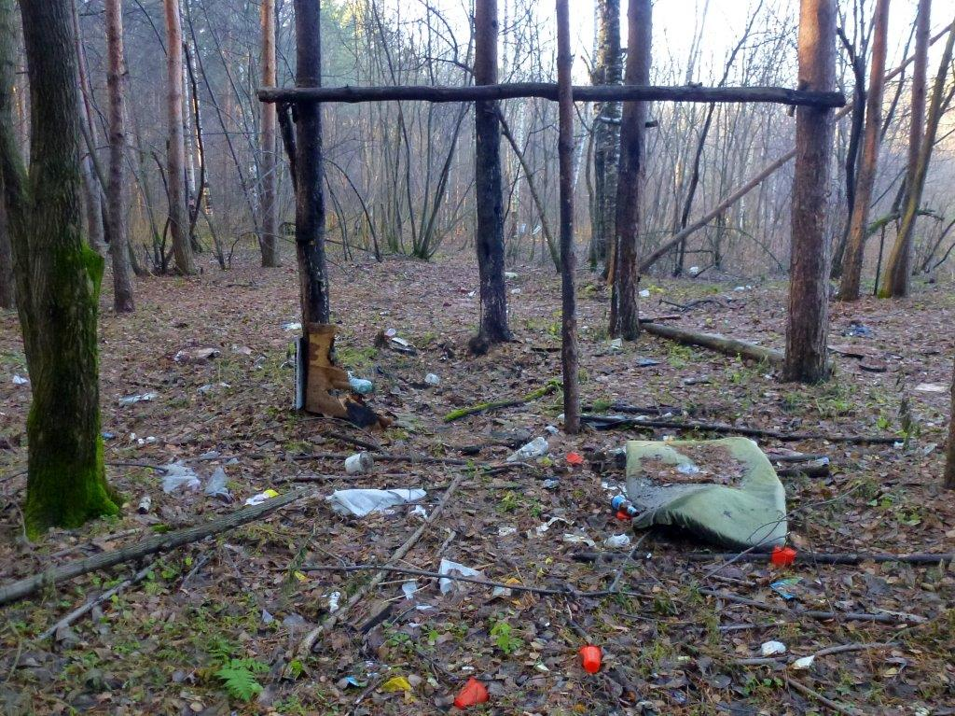
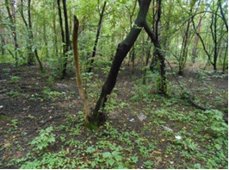
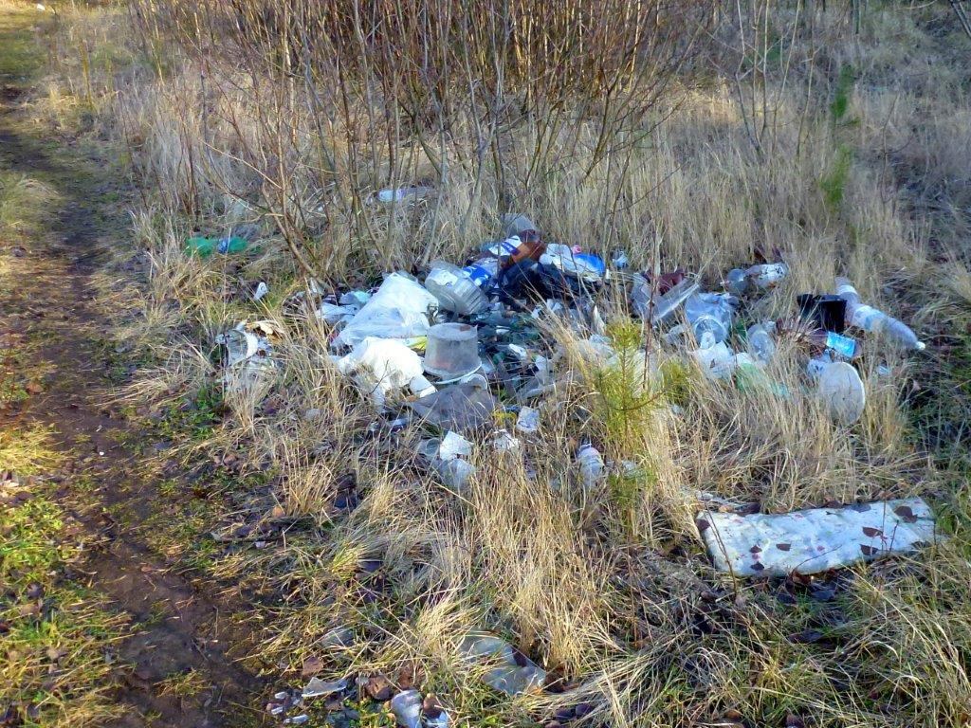
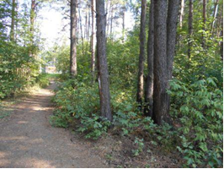
СУЩЕСТВУЮЩЕЕ СОСТОЯНИЕ ТЕРРИТОРИИ
На сегодняшний день территория, свободная от застройки, представляет собой неблагоустроенную лесопарковую зону.
Социологический опрос жителей г. Перми выявил низкую степень удовлетворенности условиями отдыха в Черняевском лесопарке: большая часть горожан (70%) не довольны существующим состоянием рекреационной инфраструктуры.
Предлагается ПРЕОБРАЗОВАНИЕ этой территории.

Slide 4
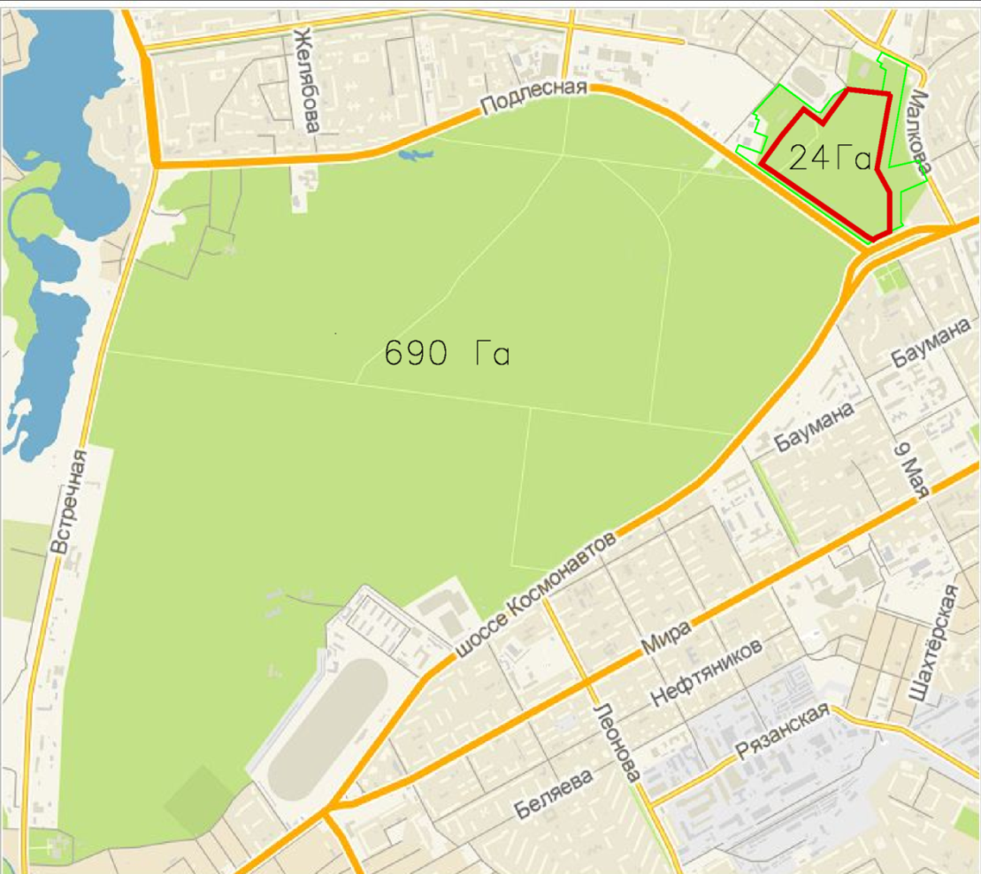
Под строительство нового зоопарка на территории за ДКЖ планируется 24га, что составляет 3,5% от общей площади Черняевского лесопарка (690 га), оставшуюся часть леса жители города могут использовать в прежнем режиме.
Площадь застройки на 24 га составит – 3,9 га (менее 20%).
80% зоопарков в крупных городах России и 71% лучших зоопарков мира расположены в центре города.
Рассматриваемый участок обладает высокой транспортной доступностью, из любого района города возможно доехать без пересадок, что очень важно для целевой аудитории зоопарка (семьи с детьми). Не потребуется введение новых автобусных маршрутов.

Slide 5
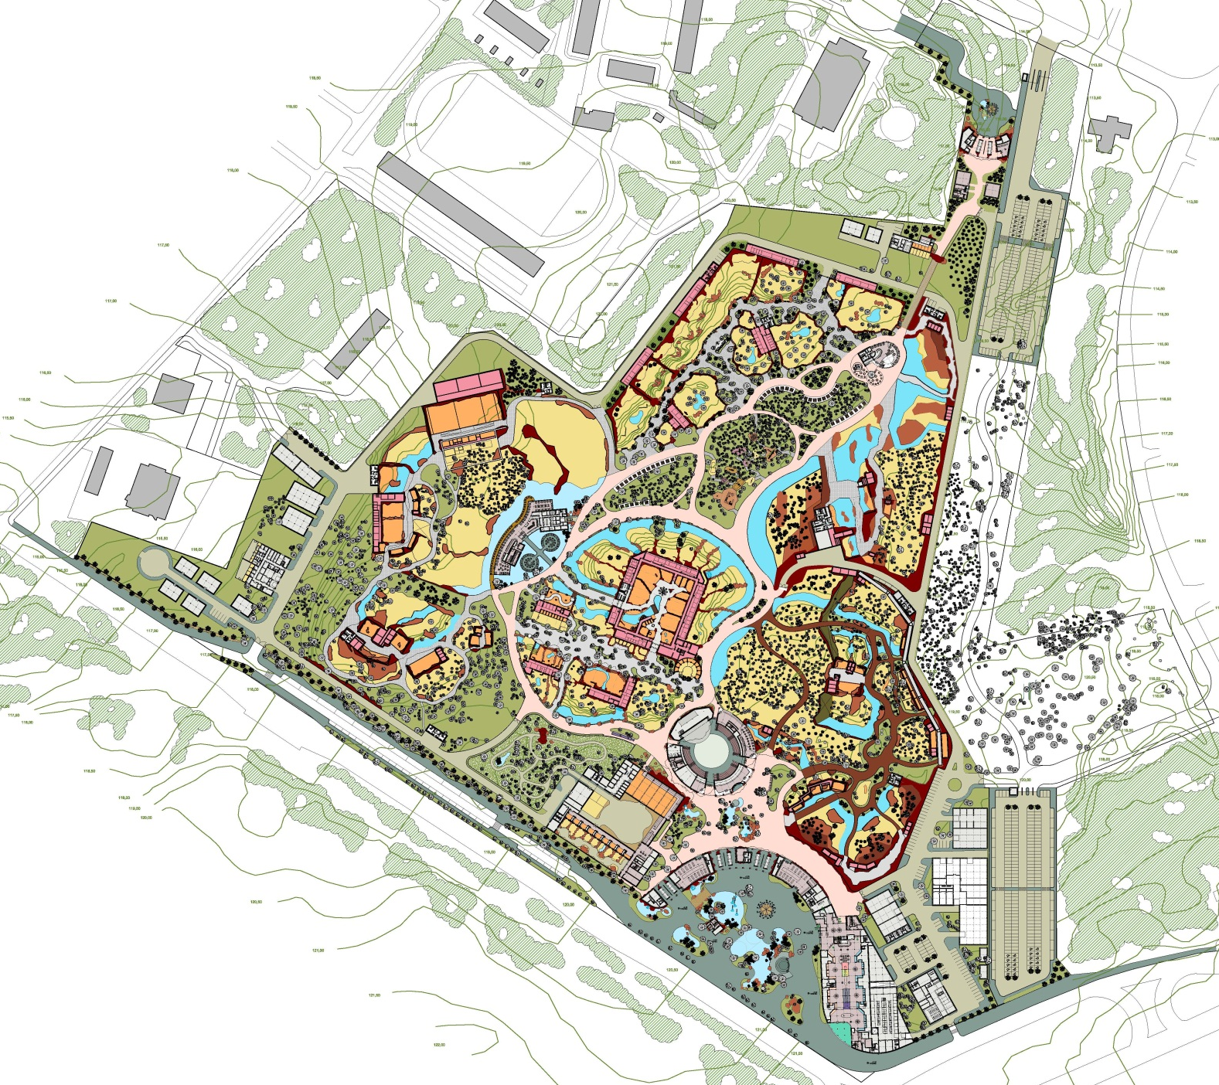
МАСТЕР-ПЛАН
При разработке мастер-плана территории расположение деревьев послужило скелетом проекта.
Участки без растительности оставили для строительства зданий (теплых вольеров), что позволило мах сохранить существующие деревья.
Тропиночная сеть так же построена с учетом подеревной съемки
Площадь застройки зоопарка составляет 3,9 га из 24га.

Slide 6
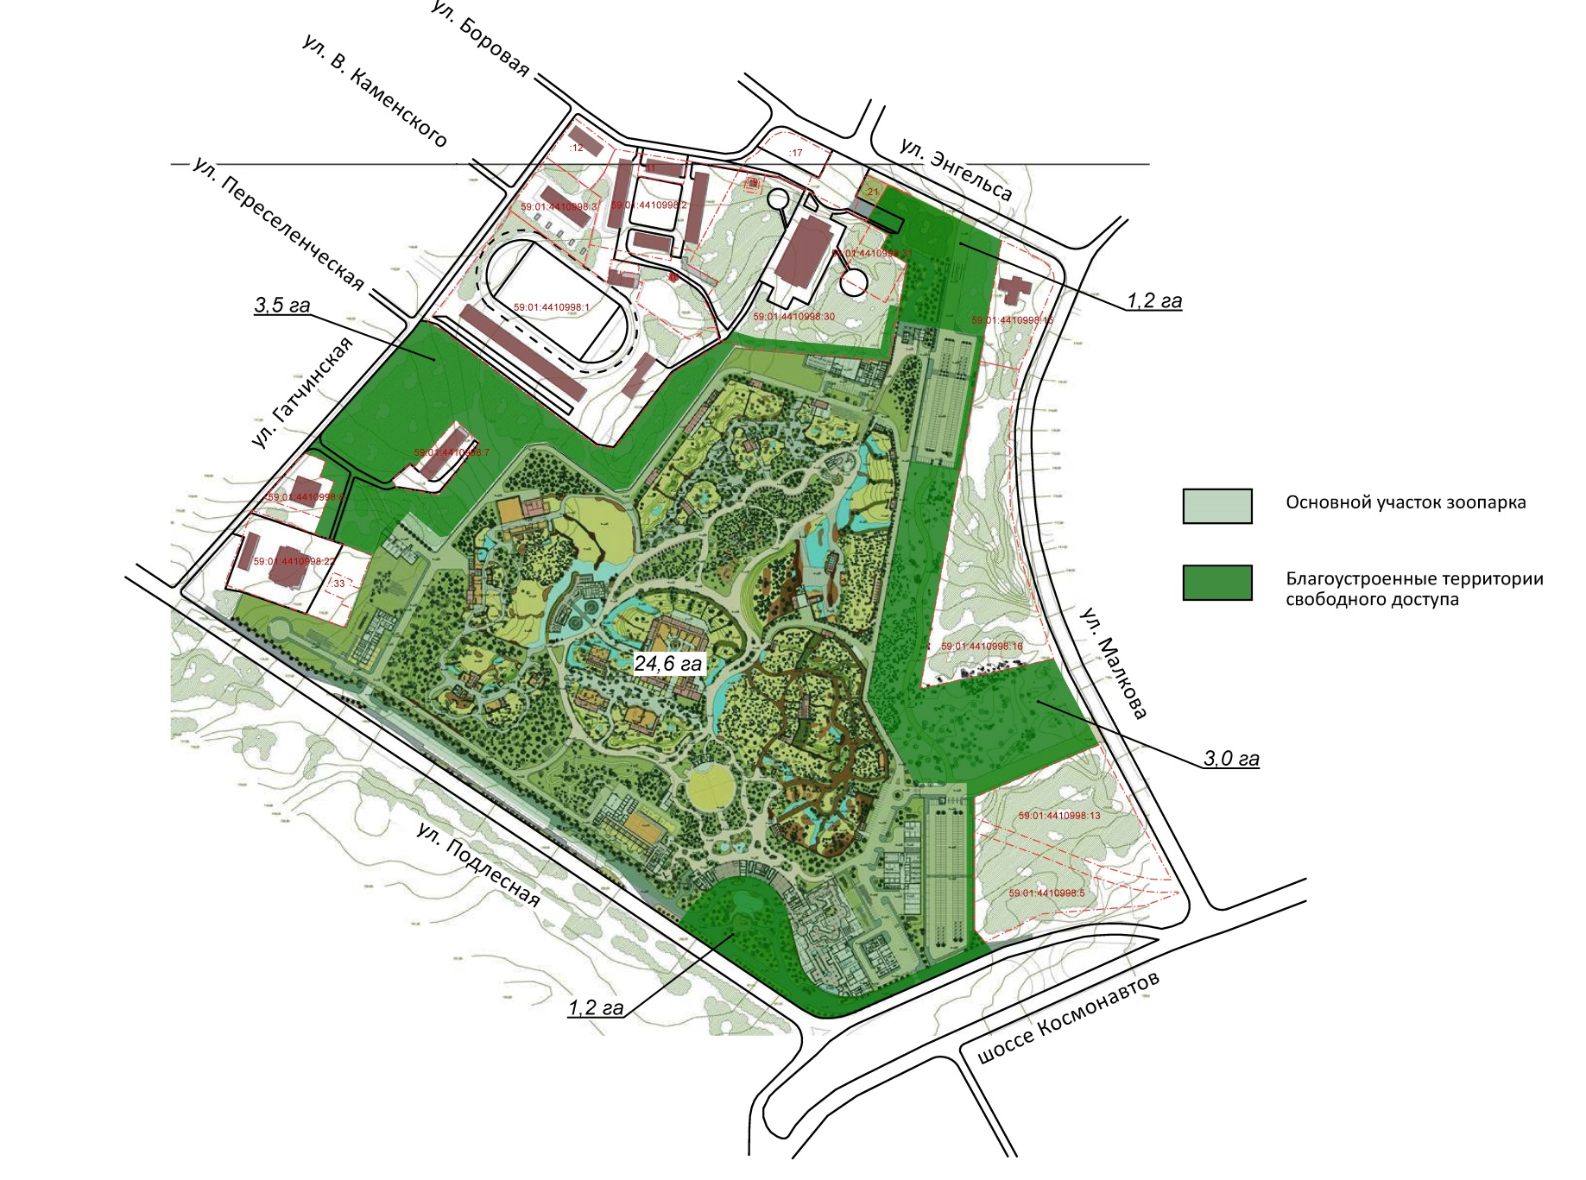
ТЕРРИТОРИИ СВОБОДНОГО ДОСТУПА
Предусмотрены 4 благоустроенные зоны свободного доступа, общей площадью 9га.

Slide 7
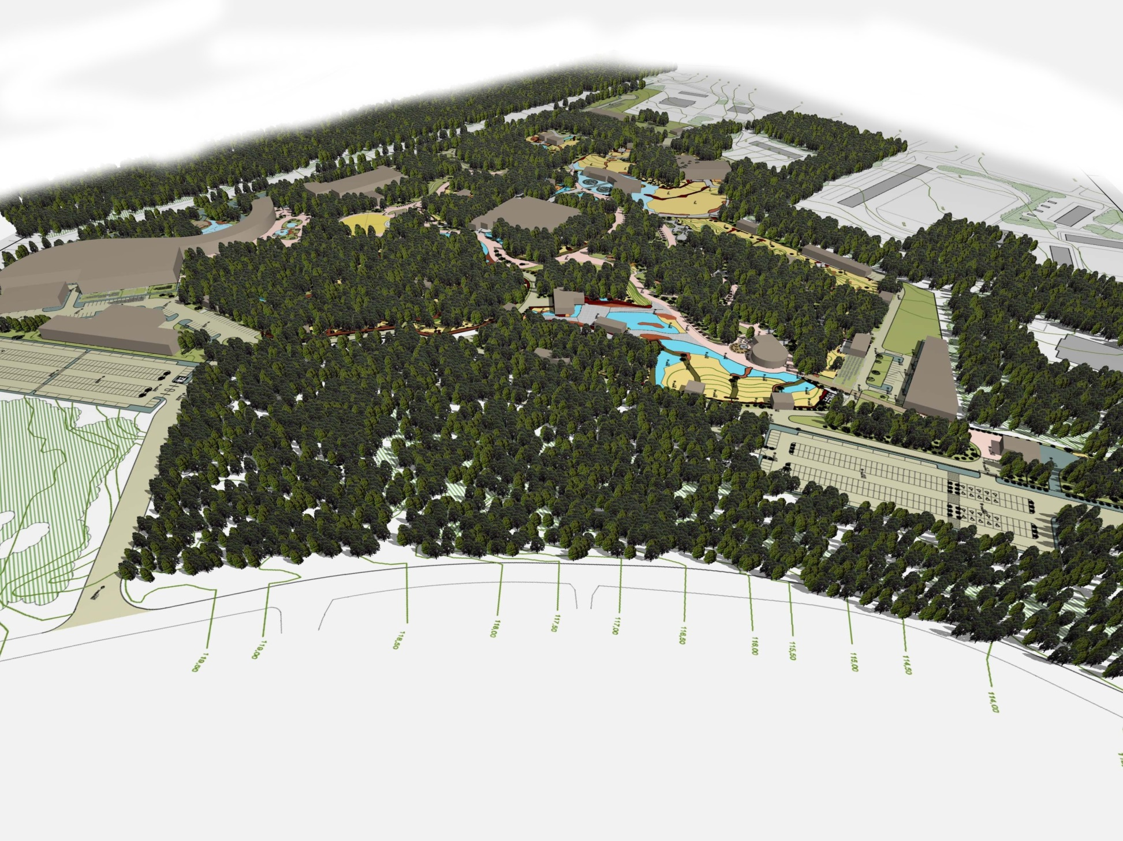
ВИД С УЛ.МАЛКОВА
Размещение на земельном участке за ДКЖ зоопарка позволит сохранить этот лесной участок, как озелененный, благоустроенный, приспособленный к отдыху населения.

Slide 8
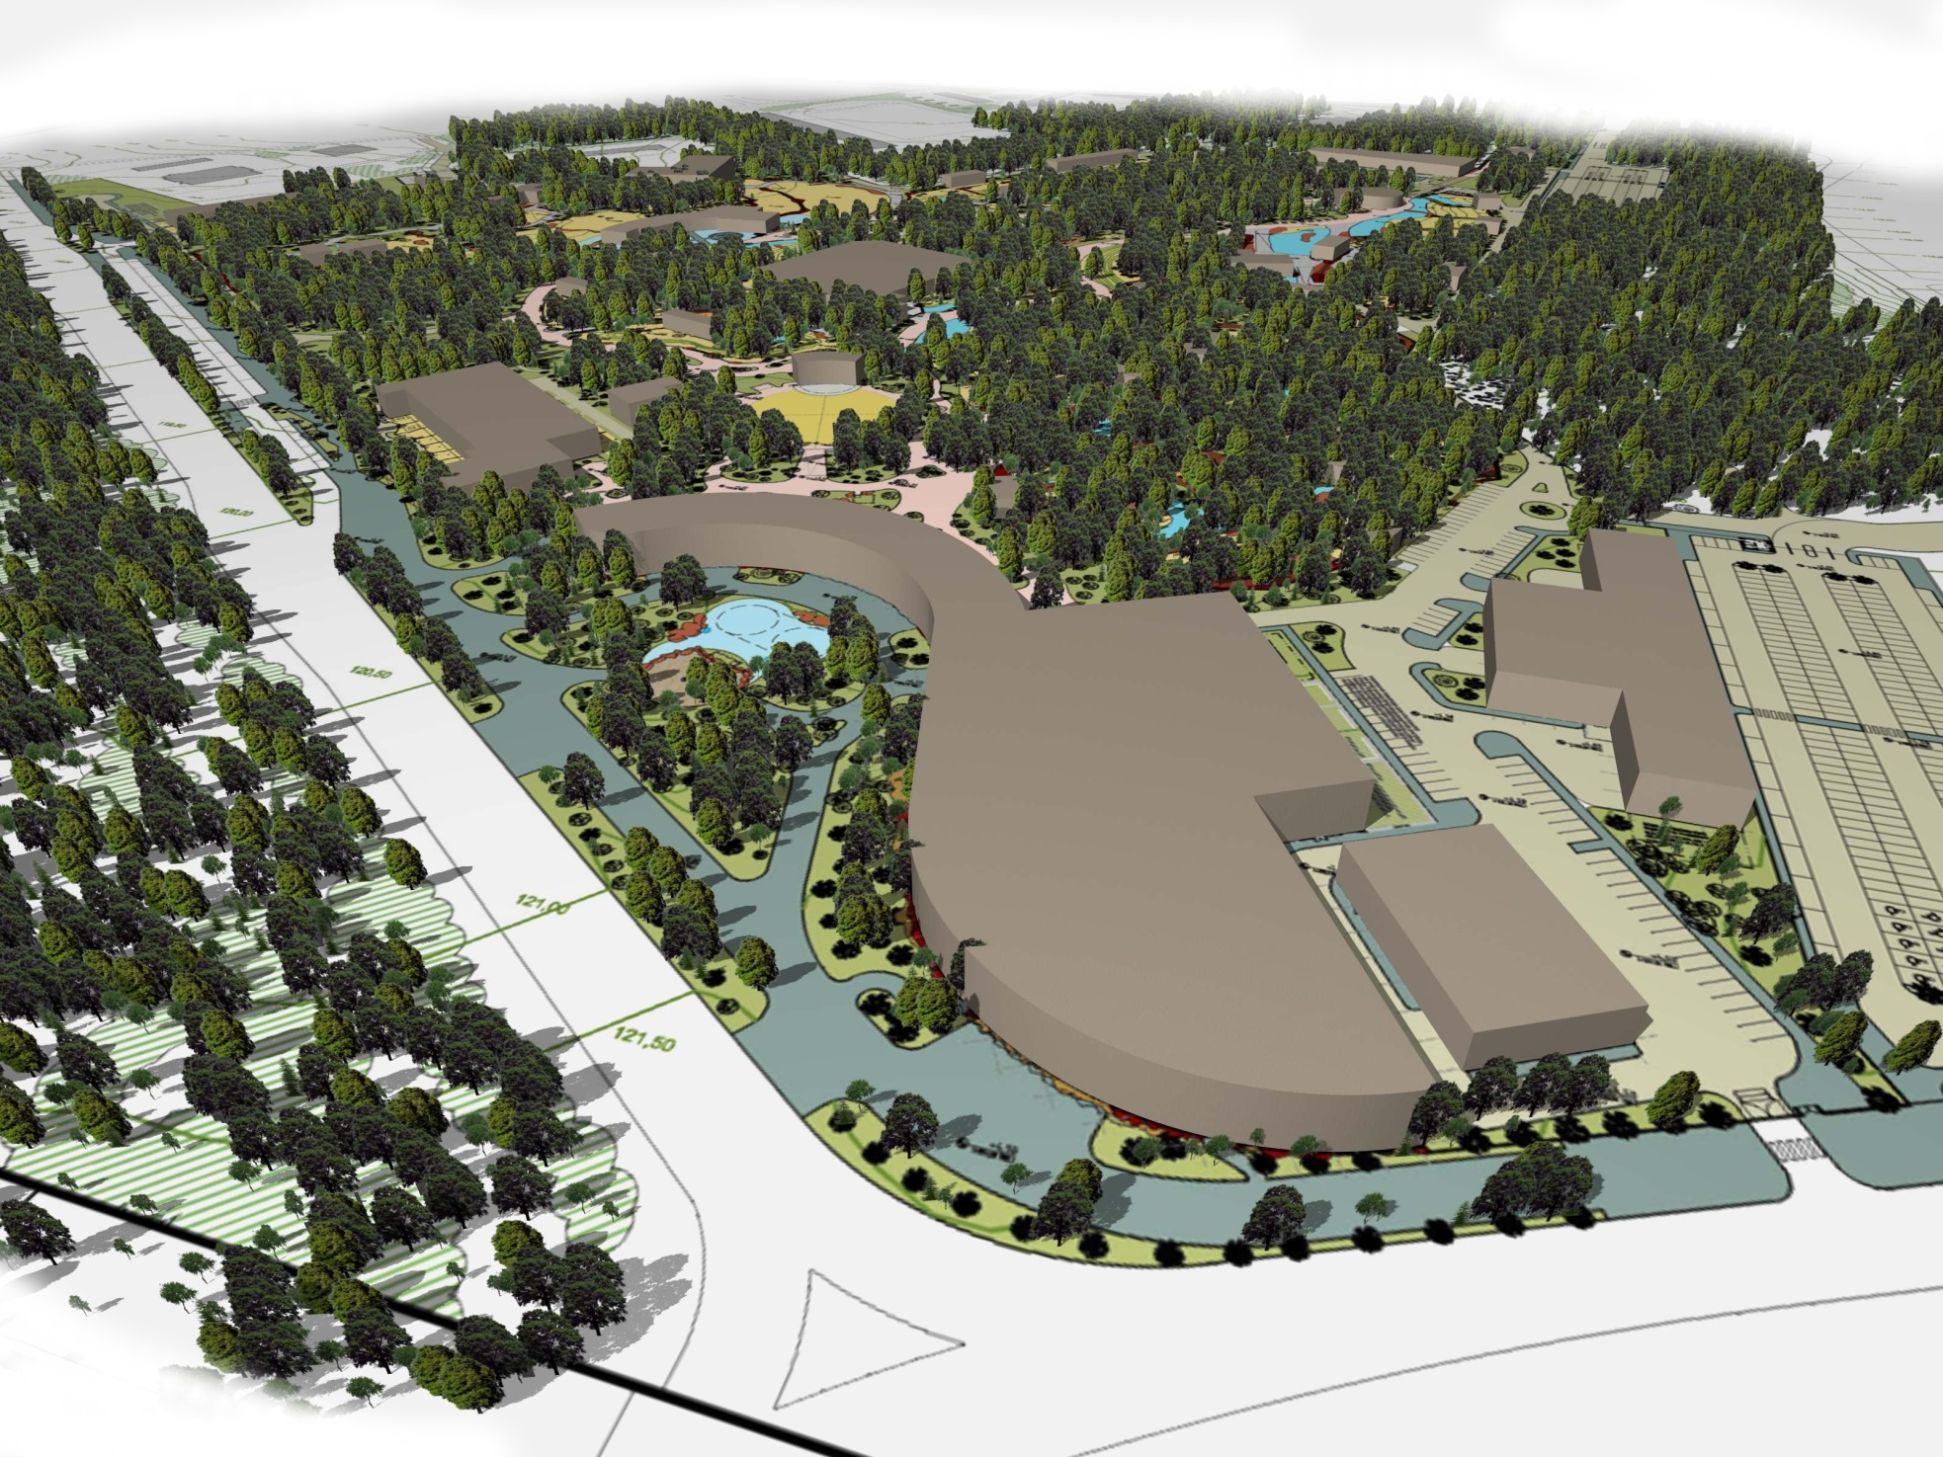
ВИД С УЛ.ПОДЛЕСНАЯ, ШОССЕ КОСМОНАВТОВ – ГЛАВНЫЙ ВХОД

Slide 9
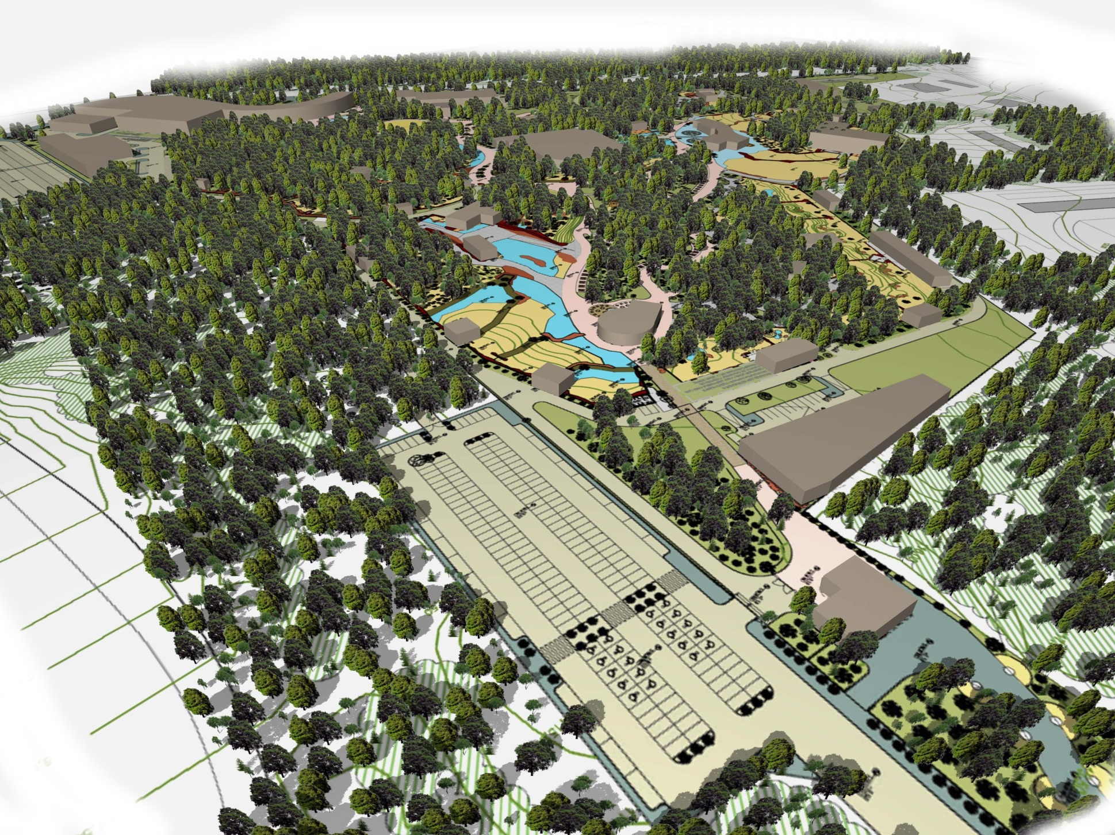
ВИД С УЛ. ЭНГЕЛЬСА – ВХОД СО СТОРОНЫ ДКЖ

Slide 10
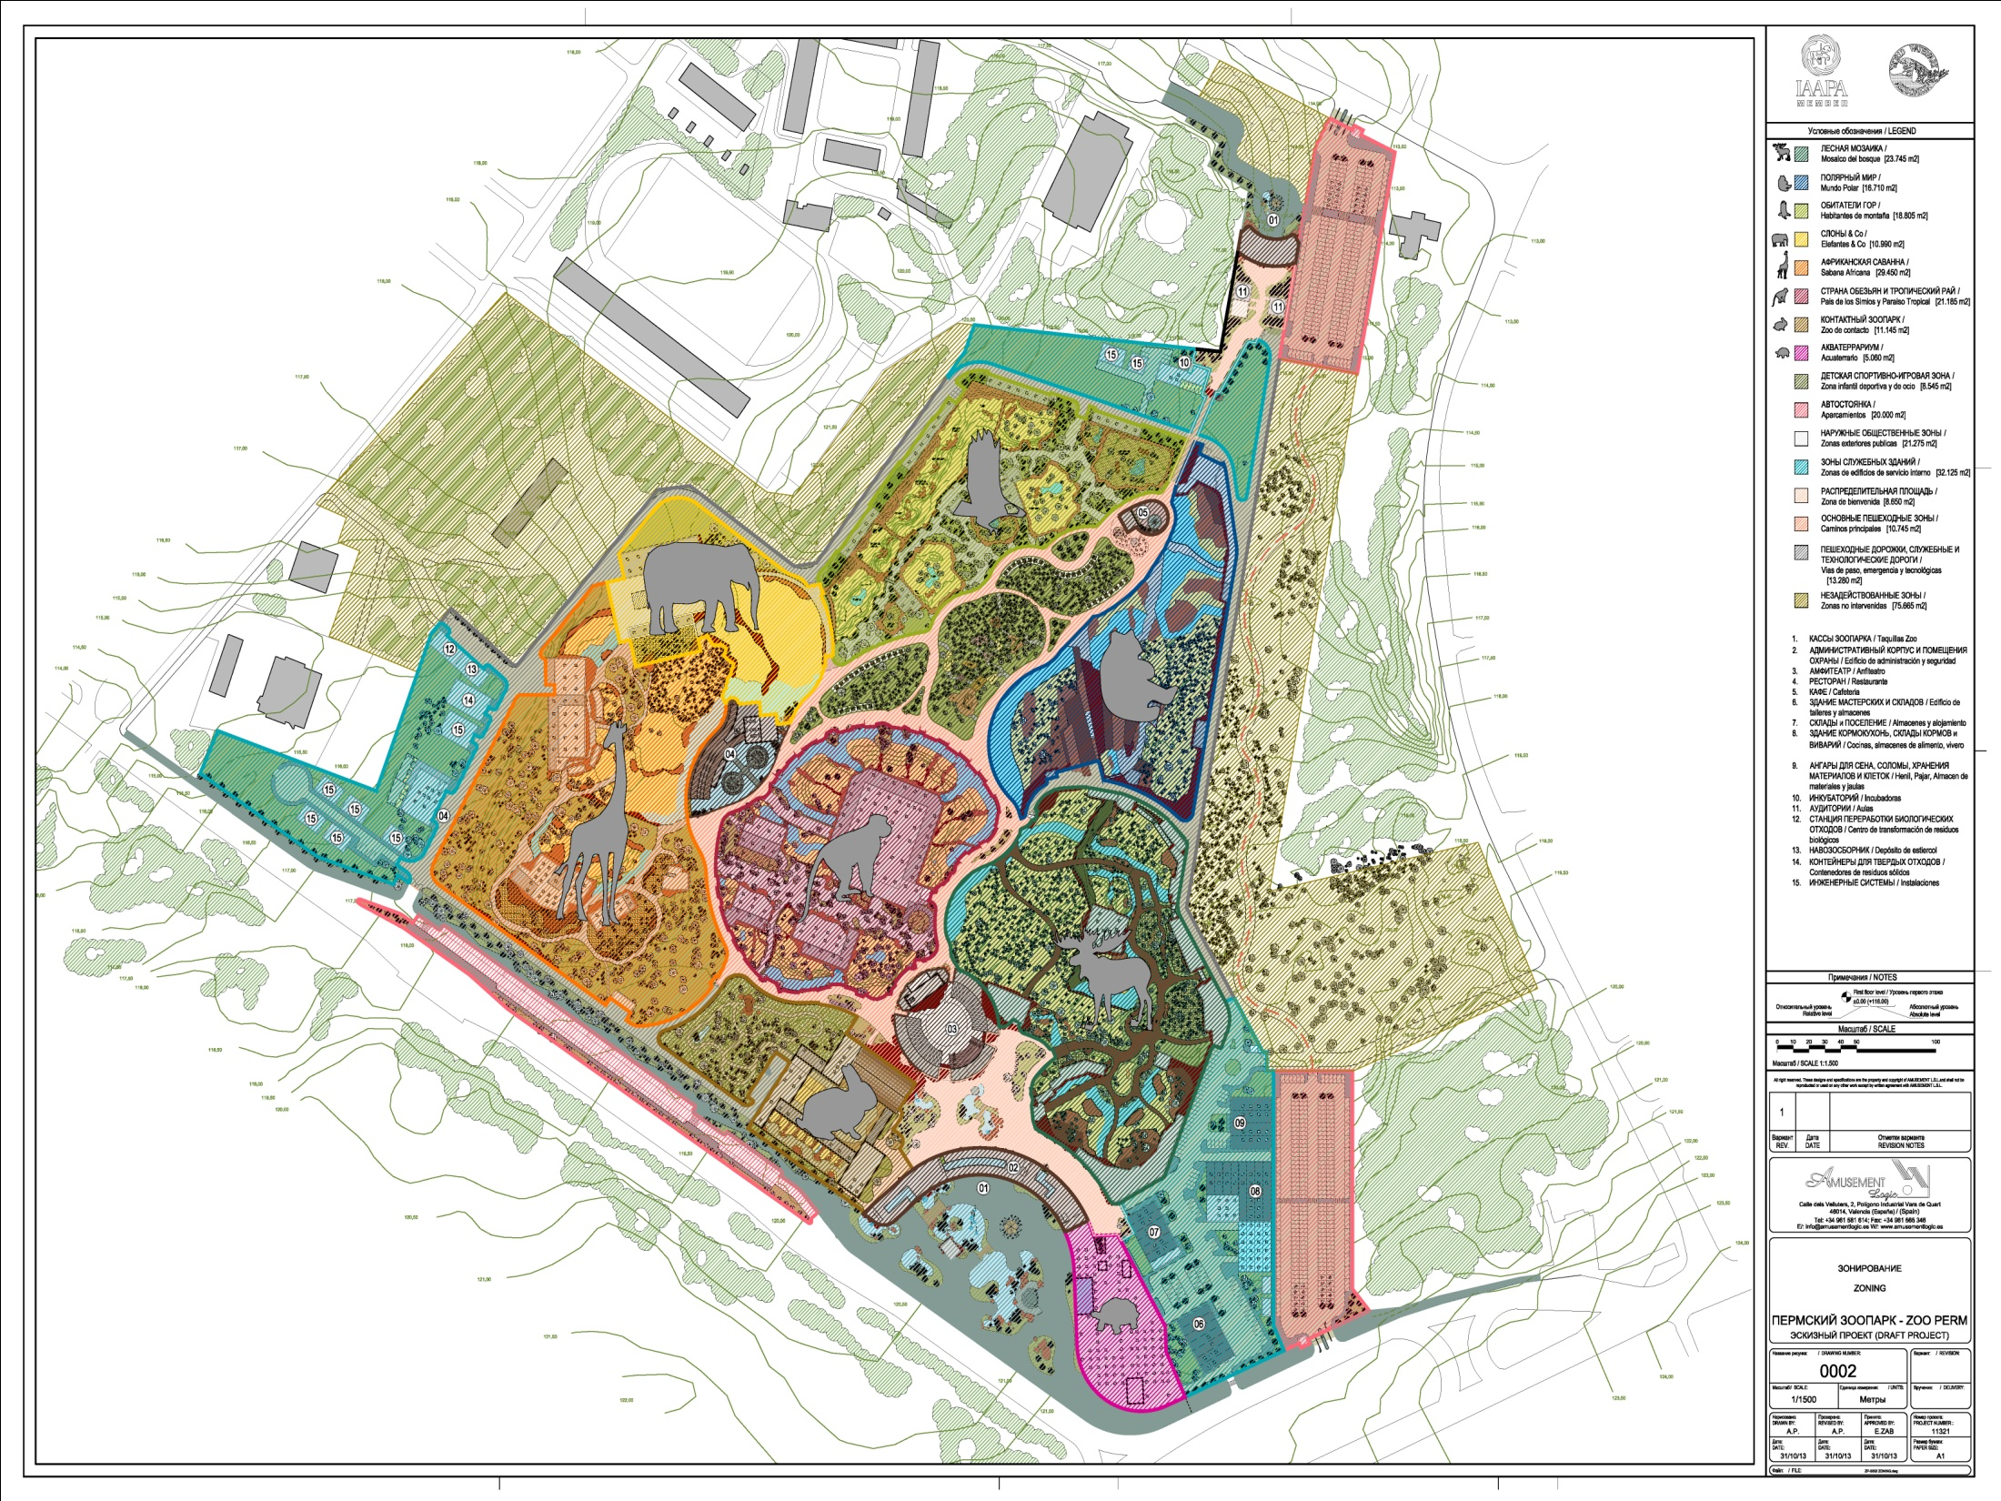
АВТОСТОЯНКИ
В связи с важностью биопарка и с учетом его ожидаемой посещаемости было принято решение предусмотреть большее количество машиномест, чем это требовалось действующими нормами.
Имеются три автостоянки, привязанные к каждому из входов в биопарк.
В северной части предусмотрено 170 парковочных мест для автомобилей и 10 мест для автотранспорта инвалидов.
Восточная автостоянка рассчитана на 207 мест для автомобилей и 10 мест для автотранспорта инвалидов.
Автостоянка предназначена для туристических автобусов (12 мест), такси (24) и особых гостей (14).
Внутри биопарка, возле периметральной служебной дороги, имеется значительное количество парковочных мест для сотрудников биопарка.

